Slide 1
প্রিয় ছোট্ট বন্ধুরা সবাইকে শুভেচ্ছা ও স্বাগতম

Slide 2
শিক্ষক পরিচিতি
মোঃ মামুন শেখ
সহকারি শিক্ষক
৯নং সঃপ্রাঃ বিদ্যালয়
ফরিদগঞ্জ , চাঁদপুর।
মোবাইলঃ ০১৮১৮৯৮১৮৫৩
Email: mamunmonir1987@gmail.com

Slide 3
পাঠ পরিচিতি
শ্রেণিঃ প্রথম
বিষয়: গণিত
অধ্যায়ঃ ১২ যোগ
পাঠের শিরোনামঃ
যোগ
সময়: 4৫ মিনিট

Slide 4
শিখন ফল
৯.১.1.- উপকরণ একত্র করে উপকরণ গুচ্চগুলোর সংখ্যা বলতে ও লিখতে পারবে।

Slide 5
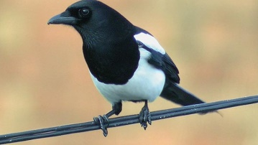
পূর্বজ্ঞান যাচাই
ছবি গণনা করি
ছবি গণনা করি

Slide 6
আজ আমরা শিখবো
যোগ
+

Slide 7
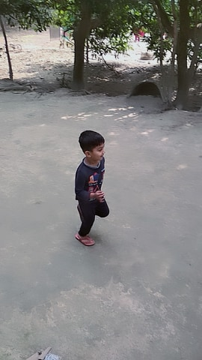
বাস্তব পর্যায়
কাঠি , বিচি , শিক্ষার্থী দিয়ে।

Slide 8
তিন্নীর ২টি ফল
মুন্নীর ৪ টি ফল
৪ টি ও ২ টি একসাথে রাখলে ৬ টি হয়। গাণিতিকভাবে আমরা লিখিঃ
চার
যোগ
দুই
সমান
ছয়

Slide 9
ছবি দেখে একটু ভাবি।
ও
একত্রে
৩
+
১
=
৪

Slide 10
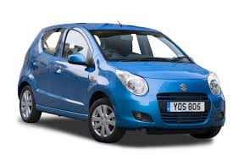
ছবি দেখে আরও একটু চিন্তা করি
ও
একত্রে
২
+
৫
=
৭

Slide 11
দলীয় কাজ
দল নং ১
দল নং ২
+
=
?
+
=
?

Slide 12
মূল্যায়ন
খালি ঘরে কত হয় লেখ।
ও
ও

Slide 13
সৃজনশীল কাজ
তোমাদের বাসায় কয়টি চেয়ার কয়টি টেবিল আছে তা গণনা করে আসবে।

Slide 14
সবাইকে শুভ বিদায়

